Slide 1
Geometria 3 – Teorema de Pitágoras

Slide 2
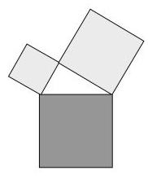
O Enunciado do Teorema de Pitágoras
Em qualquer triângulo retângulo, a área do quadrado cujo lado é a hipotenusa é igual à soma das áreas dos quadrados que têm como lados cada um dos catetos.
Se a é a medida da hipotenusa e se b e c são as medidas dos catetos, o enunciado do Teorema de Pitágoras equivale a afirmar que:

Slide 3
Exercícios

Slide 4
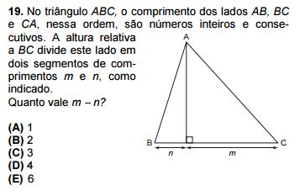
Exercício 1

Slide 5
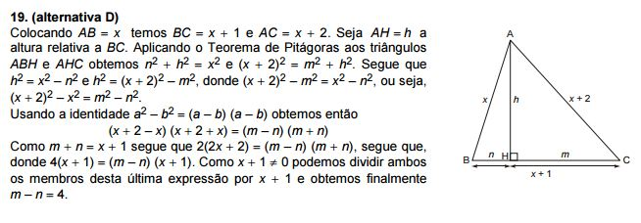
Exercício 1 - Solução

Slide 6
Exercício 2

Slide 7
Exercício 2 - Solução

Slide 8
Exercício 3

Slide 9
Exercício 3 - Solução

Slide 10
Exercício 4

Slide 11
Exercício 4 - Solução

Slide 12
Exercício 5

Slide 13
Exercício 5 - Solução

Slide 14
Exercício 6

Slide 15
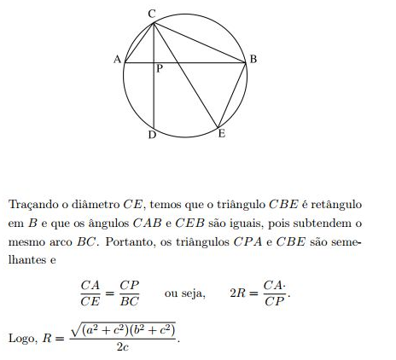
Exercício 6 - Solução

Slide 16
Exercício 7

Slide 17
Exercício 7 - Solução

Slide 18
Exercício 8
Façam os exercícios deste vídeo como complementação.

